Slide 1
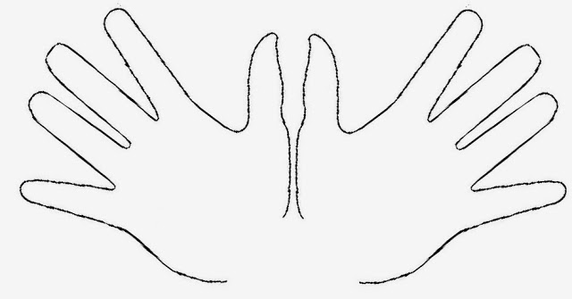
Gentil
Organizada
Perfeccionista
Atenciosa
Impaciente
Crítica
Extrovertida
Impontual
Otimista
Tímida

